Slide 1

ユニフォレスト株式会社
採用ピッチ資料
Last update 2025/6

Slide 2


1：会社紹介
「都市に、やすらぎの森を」という
ビジョンを掲げ、2022年に設立した
グリーン×サステナビリティ領域の
スタートアップ企業です。
代表取締役の佐野結衣は、総合商社と
環境ベンチャーを経て当社を創業。
自身の商談や出張先で感じた「無機質なオフィス空間の息苦しさ」が事業の原点です。
環境省・都内自治体との連携も進めており、都市型の植物活用モデルを社会に提言するプロジェクトに参画中です。
従業員
100名
男性
52%
女性
48%
植物専門職から営業、カスタマーサクセス、デザイナー、経営企画、
エンジニアまで、多様なバックグラウンドを持つメンバーが在籍
クライアント
大手IT企業、広告代理店、コンサルティングファーム、
不動産ディベロッパー、中小規模のベンチャー企業など

Slide 3
2：事業内容
観葉植物の定期設置・交換・ケアをパッケージで提供
ユニフォレストが提供するメインサービスは、
都市部オフィスにおける法人向け観葉植物のサブスクリプションサービスです。
STEP
01
クライアントのオフィス環境の視察
空間の広さや光の入り方、企業イメージや従業員構成に応じて最適な植物を選定
一気通貫して対応
STEP
02
設置する観葉植物の決定
デザイナーと植物管理スタッフが協働し、視覚的にも心理的にも心地よい配置を設計
＋α
環境負荷の軽減等にも取り組む
SDGs対応の土や鉢
STEP
03
アフターフォロー
2か月毎に交換・剪定・水やりなどを行い、植物が常に美しく健康な状態であるよう徹底管理
リユース素材の活用
植物の管理を可視化
環境改善データの計測

Slide 4



3：解決する課題
ストレス過多・無機質なオフィス・ES低下…見えない課題を植物で改善
ユニフォレストは、企業が気軽に植物を取り入れられる環境を整備することで従業員
満足の向上、企業ブランディング、ESG経営支援といった本質的価値を提供します。
よくあるオフィスの現状
ユニフォレストの活用
“自分の居場所”を感じづらい
リモートワークやフリーアドレス、
効率重視のオフィス設計の影響
従業員満足度の向上
企業ブランディング
社内の繋がりや心理的安全性の低下
コロナ禍を経て従業員同士の対面機会や
偶発的なコミュニケーションも減少
ESG経営支援
「植物を置いたけど枯れてしまった」「誰が管理するかわからない」
という課題が頻出
“緑の活用”に関する障壁を一気に取り除き、
企業が気軽に植物を取り入れられる環境を整備

Slide 5



4：サービスの特徴
メンテナンス付き・デザイン性・導入しやすさが強み
ユニフォレストの法人向け観葉植物サブスクリプションは、
単なるリースとは一線を画す3つの特徴で顧客から高い評価を得ています。
メンテナンス付き
フルサポート
空間デザイン
との融合
データ連携と
可視化
導入企業側に一切の負担を
かけず、常に美しく保たれた
グリーン環境を実現
インテリアデザイナー監修で
企業のブランドイメージや
社風に合わせた演出も可能
サステナビリティへの
取り組みを社内外にアピール
する資料としても活用可能

Slide 6
5：成長戦略と市場性
IoTの活用
ESGや人的資本経営といったキーワードが注目される中、「従業員の働く環境整備」は経営課題として各社が注力する分野となっています。
ユニフォレストは、こうしたトレンドの中で、独自のグリーン×サブスク×データの組み合わせを強みとし、着実に顧客基盤とサービス提供地域を拡大。2025年現在、導入企業数は300社超、年間継続率は90%を超える実績を誇ります。
今後は、事業の社会的インパクトも広げていく予定です。
温湿度センサー
グリーン
AIの活用
着実に顧客基盤と
サービス提供地域を拡大
植物配置の最適化
地方創生
データ
自治体との連携
サブスク
業種別
テンプレート提供
事業拡大
海外都市圏への展開

Slide 7
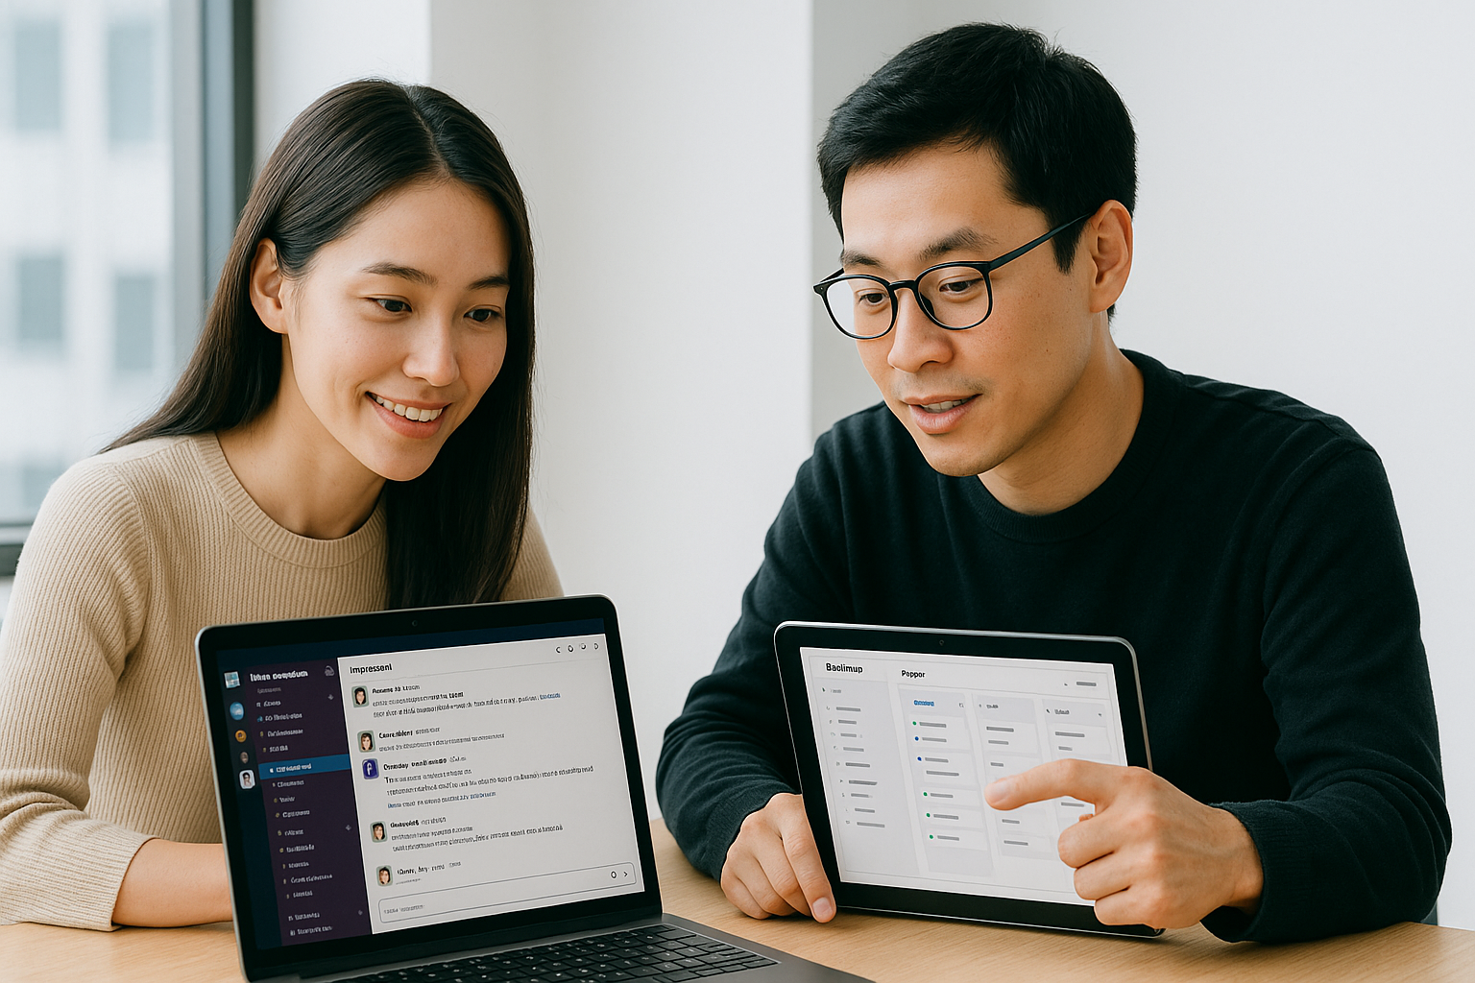
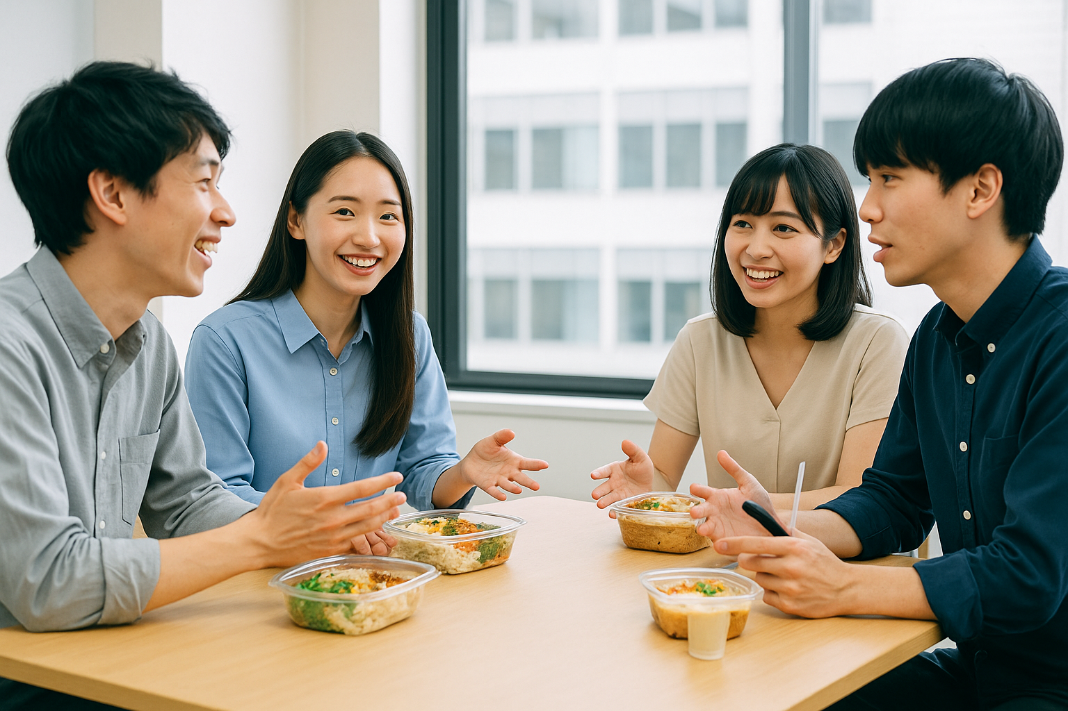
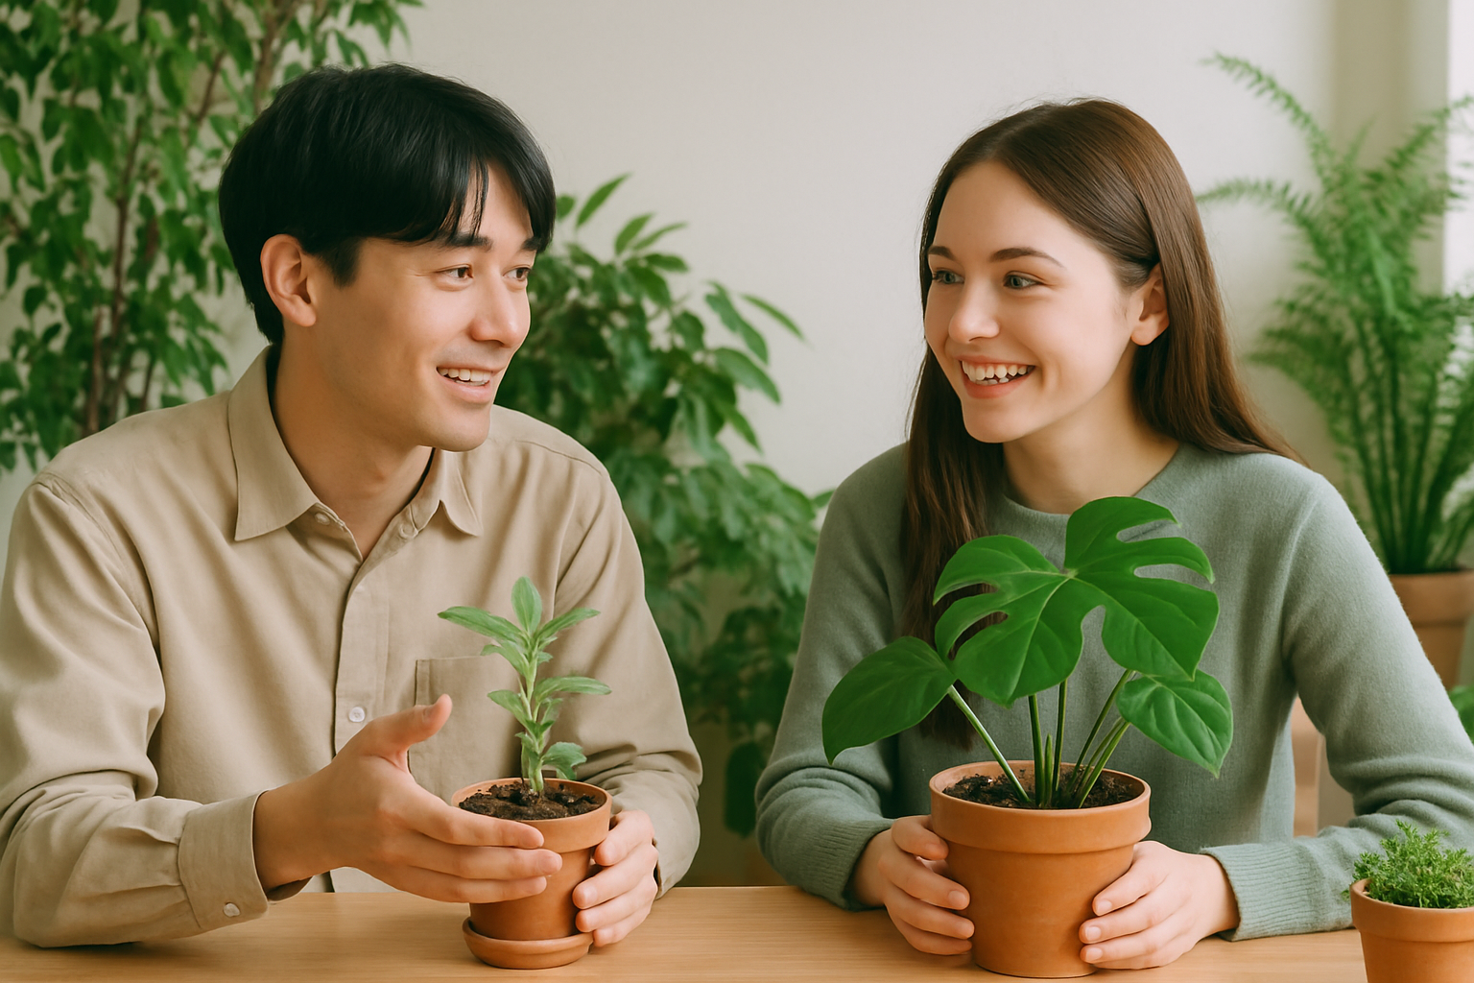
6：働く環境・チーム文化
フラット・柔軟・サステナブルがキーワード
ユニフォレストは「緑を届ける人がまず気持ちよく働ける環境」を大切にしています。
オープンな情報共有
社内ランチ制度（会社負担）
毎月の観葉植物勉強会
柔軟な働き方も可能
フレックス制度
リモート勤務可能
副業OK
育児・介護との両立可能

Slide 8

7：キャリアパス・成長機会
「緑が好き」だけでも大歓迎！多様なステップを用意
当社では、社員一人ひとりが自身のペースで成長し、得意を活かせる環境づくりを
重視しています。
自由なキャリア形成
適性に応じた配属
社内FA制度を活用して他部門にチャレンジ
カスタマーサクセスから新規事業へとステップアップした事例あり
希望者にはグリーンアドバイザーなど資格取得支援制度も提供
入社1カ月間
営業・運用・企画・CSなど適性や希望に応じて配属
オンボーディング研修は座学・
現場同行・植物管理の基礎学習

Slide 9





8：求める人物像
経験よりも、共感と前向きさを重視します
実務経験や業界知識は問いません。面接では、これまでどんなことにやりがいを感じ
たか、何に違和感を覚えたか、どんな職場なら心地よく働けそうかをお話ください。
～ユニフォレストでは、以下のような思いや特性を持った方を歓迎しています～
人の気持ちに寄り添い、思いやりを持って行動できる
働き方の多様性や柔軟性を大切にしたい
チームで協力しながら働くことが好き
小さな課題にも気づき、前向きに改善に取り組める
植物や自然に癒された経験がある

Slide 10
9：クロージングメッセージ
誰かの“働きやすさ”を、
そっと支える仕事です
観葉植物は、空間の印象を変え、人の感情に作用し、組織の空気をゆるやかに変えていく力を持っています。
ユニフォレストは、そんな“緑の力”を信じ、届ける人と場所にとって意味のある価値を創出する企業でありたいと考えています。
「なんかいいかも」「ちょっと話を聞いてみたい」と感じていただけたなら、ぜひ一度カジュアルにお話しできる機会を持てたら嬉しいです。
観葉植物は、空間の印象を変え、人の感情に作用し、組織の空気をゆるやかに変えていく力を持っています。
ユニフォレストは、そんな“緑の力”を信じ、届ける人と場所にとって意味のある価値を創出する企業でありたいと考えています。
「なんかいいかも」「ちょっと話を聞いてみたい」と感じていただけたなら、ぜひ一度カジュアルにお話しできる機会を持てたら嬉しいです。

